Slide 1
Syntheyes dataset
Agusoaei Alexandru, Cohen albert, apostol tudor

Slide 2
Problema - Provocarile Datelor Reale
Nevoia de Volum: Metodele moderne de invatare supervizata necesita cantitati masive de date de antrenament pentru a performa.
Cost și Timp: Colectarea datelor reale este un proces lent, costisitor și necesită multă muncă manuală.
Fiabilitatea Etichetării (Ground Truth): Adnotarea manuală este dificila și, cel mai important, predispusă la erori. Este dificil pentru un om să eticheteze precis milimetric centrul pupilei sau conturul exact al pleoapei.
Limitări de Mediu: Este greu să capturezi date reale care să acopere toate condițiile posibile de iluminare și toate unghiurile capului

Slide 3
Solutia: Modelul syntheseyes
Etichetare Perfectă: Deoarece imaginile sunt generate de computer, cunoaștem poziția exactă a fiecărui punct anatomic (iris, pupilă, pleoape). Etichetele sunt 100% corecte și consistente.
Realism și Control: Modelul combină scanări 3D ale capului cu un model dinamic al ochiului. Permite variații extreme de iluminare și poziții ale privirii care sunt greu de obținut în realitate .

Slide 4
Studii similare
2016 – UnityEyes (Wood et al., 2016): Procesul de generare in Unity, randare in timp real, mult mai rapid
2017 – SimGAN (Shrivastava et al., 2017 - Apple): SynthEyes + rafinare prin imperfectiuni cu Rețele Generative Adversariale
2021 - "Fake It Till You Make It“(Wood et al., 2021 - Microsoft): S-a extins conceptul de la ochi la intreaga fata, rezultate comparabile cu date reale, rezolva problemele de privacy
2025 – “Dual Focus-3D (Hybrid Deep Learning): Combina geometria ochilor + capului

Slide 5
Cum functioneaza modelul syntheseyes?
1. Achiziția și Pregătirea Geometriei (Model Prep) - Scanări 3D de înaltă rezoluție ale capului (fotogrammetrie) pentru a captura diversitatea feței umane (etnie, vârstă).
2. Modelarea Ochiului și Detaliile Fine - Inserarea modelului SynthesEyes (Cornee, Scleră, Iris, Pupilă). Ajustarea automată a pleoapelor pentru a se mula perfect pe forma ochiului, eliminând spațiile goale. Aplicarea detaliilor pielii și variații de culoare pentru iris (albastru, căprui, etc.) și scleră.
3. Configurarea Scenei (Variabilitate) – Iluminare, pozitionarea camerei, pozitia capului, directia privirii, miscarea ploapelor.
4. Randare și Adnotare - Generarea imaginii fotorealiste folosind Path Tracing (Blender Cycles) + proiectare landmarks

Slide 6
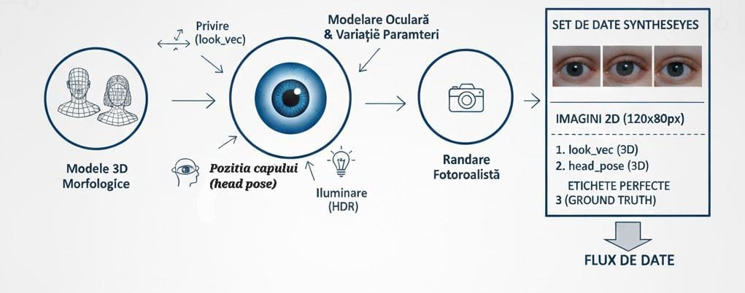
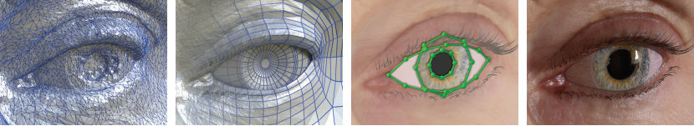

Slide 7
Exploratory data analysis
Volum de 11.382 imagini cu dimensiune fixa de 120x80px, 10 modele diferite (5 feminine + 5 masculine), fiecare imagine este insotita de un fisier .pkl, reprezentand informatiile folosite pentru generare (ground truth).
Continut fisiere .pkl:
head_pose: Matrice de rotație 3x3 a capului.
look_vec: Vectorul de privire 3D (direcția privirii în spațiul camerei).
ldmks: Repere 2D și 3D (pleoape, iris, pupilă).

Slide 8
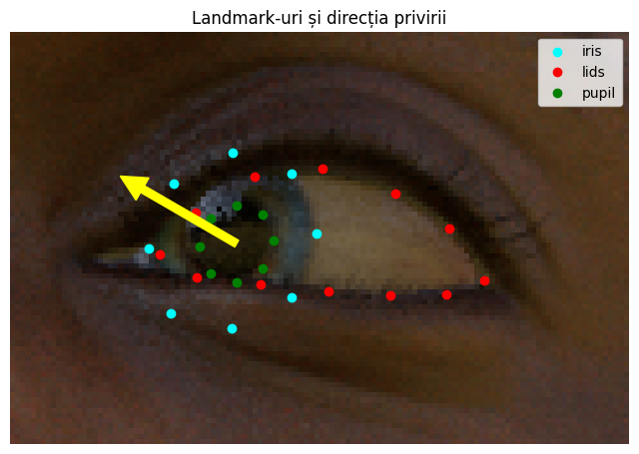

Exploratory data analysis

Slide 9
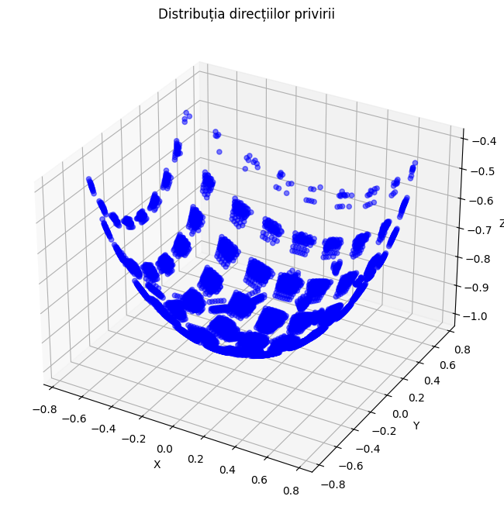
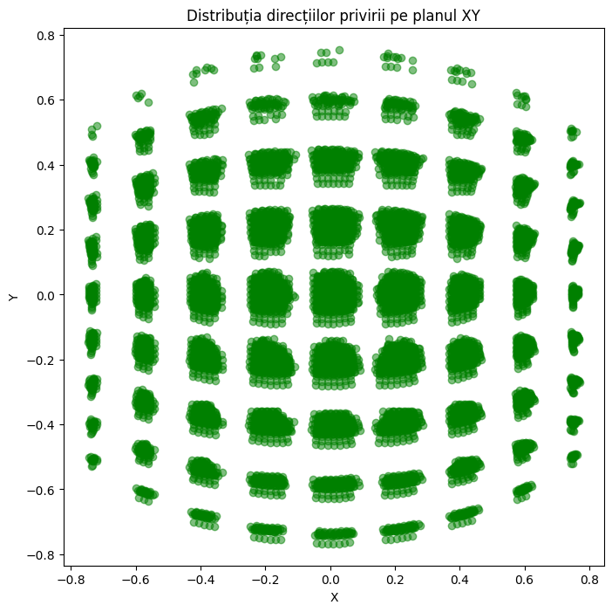
Exploratory data analysis

Slide 10
Experimente – 1. Gaze estimation
Scop: Antrenarea unui CNN care sa primeasca o imagine cu un ochi si sa prezica vectorul privirii (problema de regresie)
Model: Vom folosi arhitectura ResNet-18, adaptata la final pentru regresie
Necesar de calcul:
- Un GPU standard este suficient (ex: NVIDIA T4 pe Google Colab Free).
Memorie (VRAM): Aproximativ 4-6 GB pentru a ține modelul și batch-urile de imagini.
Memorie (RAM): ~8-12 GB pentru încărcarea datelor.
Timp: Fiind date sintetice curate, modelul ar trebui să conveargă rapid (2-4 ore).

Slide 11
Experimente – 1. Gaze estimation
Metrică: Eroarea Unghiulară Medie (Mean Angular Error) măsurată în grade. Aceasta este metrica standard în industrie. Calculăm diferența de unghi dintre vectorul prezis și cel real.
Comparație: Vom compara rezultatele noastre cu rezultatele raportate oficial în paper-ul SynthesEyes.

Slide 12
Experimente – 2. Data Efficiency Study
Problemă fundamentală în istoria dezvoltării mașinilor inteligente: raportul cost-beneficiu al datelor. Vom face 4 sesiuni de antrenare (10%, 25%, 50%, 75%) si vom urmari curba de invatare.
Model: arhitectura ResNet-18 sau un CNN simplu
GPU: Un GPU standard (NVIDIA T4 pe Google Colab Free) este suficient.
Memorie (RAM): 8-12 GB (pentru a putea încărca tot setul de date în memorie la ultima iterație).

Slide 13
Bibliografie
https://www.cl.cam.ac.uk/research/rainbow/projects/syntheseyes/
https://ieeexplore.ieee.org/document/7410785/
https://www.repository.cam.ac.uk/items/f9464c88-5797-4f28-824c-10003a9704f7

